Slide 1
N-HiTS: Neural Hierarchical Interpolation for Time Series Forecasting
N-HiTS：用于时间序列预测的神经分层插值法

Slide 2
Author
Cristian Challu ¹,Kin G. Olivares ¹,Boris N. Oreshkin²,Federico Garza³, Max Mergenthaler-Canseco³,Artur Dubrawski¹
1 Auton Lab, School of Computer Science, Carnegie Mellon University, Pittsburgh, PA, USA
2 Unity Technologies, Labs, Montreal, QC, Canada
3 Nixtla, Pittsburgh, PA, USA

Slide 3
Abstract
神经预测领域的最新进展加速了大规模预测系统性能的提高。然而，长期预测仍然是一项非常艰巨的任务。预测的不稳定性和计算的复杂性是困扰这项任务的两个共同挑战。我们引入了 N-HiTS，这是一种通过采用新颖的分层插值和多速率数据采样技术来应对这两个挑战的模型。这些技术使所提出的方法能够按顺序组合预测结果，在分解输入信号和合成预测结果时强调不同频率和尺度的成分。我们证明，分层插值技术可以在存在平滑性的情况下有效逼近任意长的水平线。此外，我们还从长视距预测文献中进行了大量大规模数据集实验，证明了我们的方法与最先进方法相比的优势，其中 N-HiTS 与最新的 Transformer 架构相比，平均准确率提高了近 20%，同时计算时间减少了一个数量级（50 倍）。我们的代码见 https://github.com/Nixtla/neuralforecast。

Slide 4
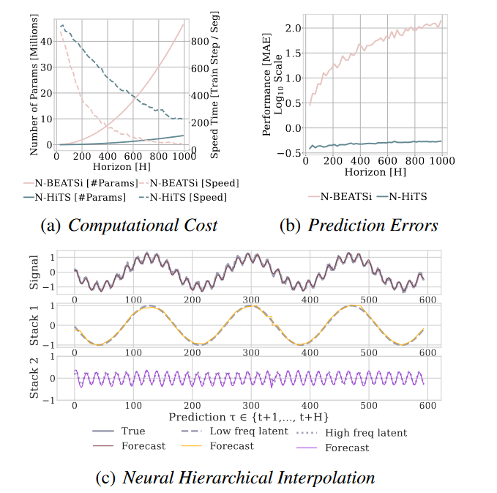
Introduction
首先，架构的演变包括注意力机制的采用、受Transformer启发的方法的兴起以及由完全连接层的深度堆栈组成的无注意力架构的引入。与 LSTM 相比，这两种方法在容量方面都相对容易扩展，而且已被证明能够捕捉长距离依赖关系。但是它们的计算成本也是最高的。其次，这两种方法都用多步预测策略取代了循环预测生成策略。多步骤策略除了具有方便的偏差-方差优势和稳健性外，还能使模型在一次前向传递中高效地预测长序列。
但长距离预测对神经网络来说仍然具有挑战性，因为其无限制的表现力直接转化为过高的计算复杂性和预测波动性。例如，注意力层和全连接层的内存和计算成本与预测时间长度成二次方关系。图 1 展示了在全连接架构的电力消耗预测中，预测误差和计算成本是如何随着预测范围的增长而急剧膨胀的。基于注意力的预测也有类似表现。
在本文中，我们开发了一种新颖的预测方法，与Transformer 的相比计算成本降低了一个数量级，同时在多变量预测数据集上提高了 16% 的精度。我们重新定义了现有的全连接 N-BEATS 架构，通过多速率数据采样增强了输入分解，通过多尺度插值增强了输出合成器。我们的大量实验表明了所提出的新架构组件的重要性，并验证了所提出算法在准确性和计算复杂性方面的显著改进。
图 1：(a) 高容量全连接模型预测的时间和内存计算成本
（b）和平均绝对误差（MAE）随着预测范围的扩大而明显下降。
(c) 通过分层插值结合多速率输入处理，将灵活模型的输出专门化为不同频率的信号，提供了一种解决方案。
展示了预测误差和计算成本是如何随着预测范围的增长而急剧膨胀的。基于注意力的预测也有类似的表现

Slide 5
Introduction
我们的贡献概述如下：
1.多速率数据采样：我们在全连接区块block前加入了子采样层，大大减少了内存占用和所需计算量，同时保持了长距离依赖建模的能力。
2.分层插值：我们通过降低神经网络预测的维度，并通过多尺度分层插值使其时间尺度与最终输出的时间尺度相匹配，从而实现多步预测的平滑性。这种新颖的技术并非我们提出的模型所独有，也可应用于不同的架构中。
3.N-HiTS 架构：这是一种新颖的分级方式，可使输入采样率与各块输出插值的尺度同步，从而使各块专门预测时间序列信号中自己的频段。
4.在六个大型基准数据集上取得的最新成果，这些数据集来自长视距预测文献：电力变压器温度、汇率、电力消耗、旧金山湾区高速公路交通、天气和流感样疾病。

Slide 6
相关研究
神经预测。在过去几年里，深度预测方法在工业预测系统中已无处不在，在多变量长距离预测方面， Transformer 占据了主导地位，包括 Autoformer--一种具有分解能力和基于傅立叶变换的注意力近似的编码器-解码器模型、Informer--基于 MLP 的多步预测策略的 Transformer（该方法可利用稀疏性近似自我注意力）、Reformer--基于 MLP 的多步预测策略。Informer，基于 MLP 的多步预测策略的 Transformer，用稀疏性近似自我注意力；Reformer，用位置敏感散列近似注意力的 Transformer；LogTrans，用局部/日志稀疏注意力的 Transformer。
多步骤预测。对多步骤预测策略中偏差/方差权衡的研究表明，为每一步骤分配不同模型的直接策略具有低偏差和高方差，避免了经典递归策略所表现出的跨步骤误差累积，但在净模型简约性方面有所损失。相反，在联合预测策略中，单一模型可一次性对所有步骤进行预测，从而在方差和偏差之间取得完美平衡，避免误差累积，并充分利用共享模型参数。
多速率输入采样。以往的预测文献认识到了超长期预测所面临的挑战，并提出了混合数据采样回归来改善参数扩散问题，同时保留高频时间信息。MIDAS 回归保留了线性自回归模型的经典递归预测策略，但定义了一种简洁的输入方式。
插值。插值在信号和图像处理等许多领域，插值被广泛用于提高建模信号的分辨率。在时间序列预测中，其应用范围从完成不均匀采样数据和噪声滤波器到使用递归网络的细粒度量化回归。据我们所知，时间插值还未被用于诱导多尺度分层时间序列预测。

Slide 7
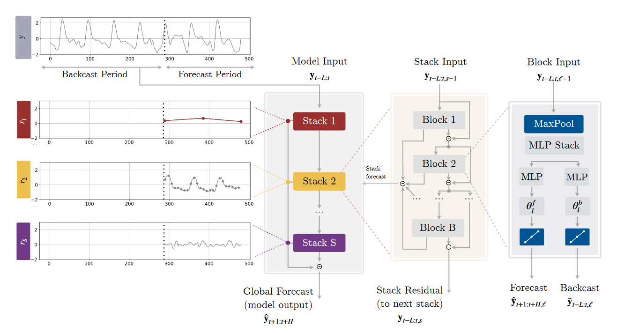
N-Hits
本质上，我们的方法使用输入信号的多速率采样和预测的多尺度合成，预测的分层构建极大地减少了计算需求，提高了预测精度。
与N - BEATS类似，N - HiTS在多个块上对基函数进行局部非线性投影。每个区块由多层感知器( MLP )组成，MLP学习产生回溯的系数并预测其基的输出。回溯输出用于清洗后续block的输入，同时将预测结果求和组成最终预测。这些块被分组为stack，每个stack专门使用一组不同的基函数来学习数据的不同特性。整个网络输入y_{t - L：t}由L个滞后构成。
N - HiTS由S个stack组成，每个stack B个block。每个block包含一个MLP预测前向和后向基系数。接下来的小节描述了我们架构的组件。注意，在下文中，为了简洁，我们略过堆栈stack s。

Slide 8

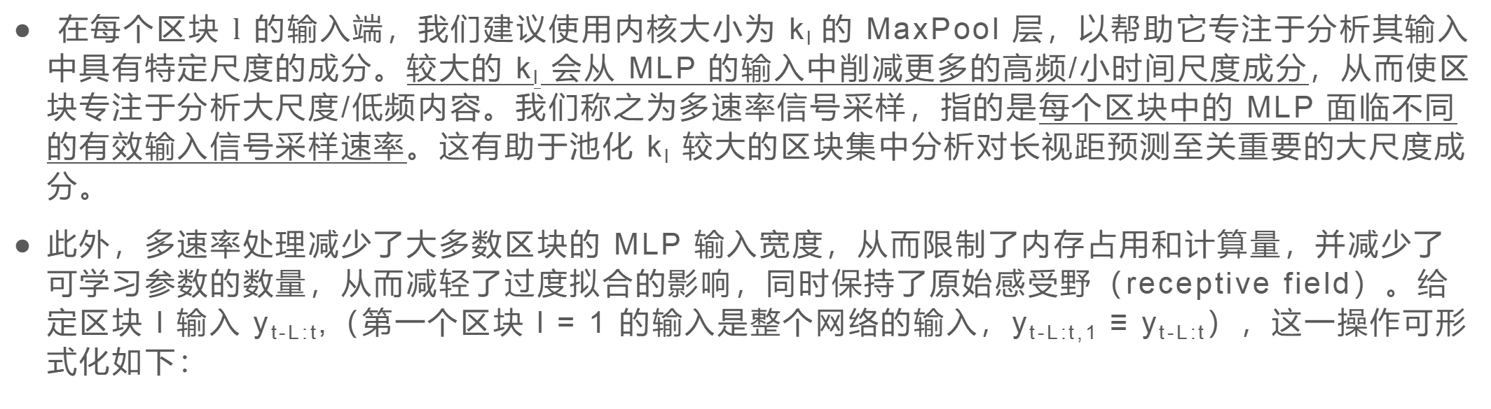
多速率信号采样
在每个区块 $l$ 的输入端，我们建议使用内核大小为 k_{l} 的 MaxPool 层，以帮助它专注于分析其输入中具有特定尺度的成分。较大的 k_{l} 会从 MLP 的输入中削减更多的高频/小时间尺度成分，从而使区块专注于分析大尺度/低频内容。我们称之为多速率信号采样，指的是每个区块中的 MLP 面临不同的有效输入信号采样速率。这有助于池化 k_{l} 较大的区块集中分析对长视距预测至关重要的大尺度成分。
此外，多速率处理减少了大多数区块的 MLP 输入宽度，从而限制了内存占用和计算量，并减少了可学习参数的数量，从而减轻了过度拟合的影响，同时保持了原始感受野（receptive field）。给定区块 l 输入 y_{t-L:t},（第一个区块 l = 1 的输入是整个网络的输入，y_{t-L:t,1} ≡ y_{t-L:t}），这一操作可形式化如下：
Notes:
MLP多层感知机

Slide 9
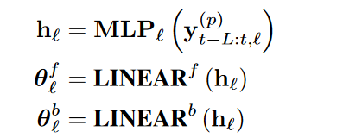

非线性回归
在进行子采样后，block l 查看其输入，并对前向θ^{f}_{l} 和后向θ^{b}_{l} 内插 MLP 系数进行非线性回归，从而学习隐向量 h_{l}∈ R^{Nh}，然后对其进行线性投影：
然后，通过下面描述的过程，利用这些系数合成块的反向预测${\tilde{y}}_{t−L:t,l}$和预测${\hat{y}}_{t+1:t+H,l}$输出。

Slide 10
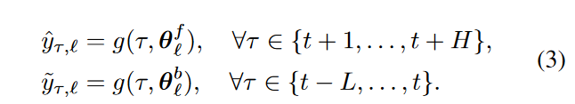
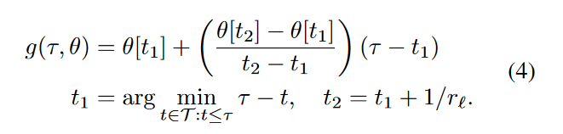
分层插值
在大多数长距离预测模型中，神经网络预测的维数等于horizon的维数 H。例如，在 N-BEATSi中 |θ^{f}_{l} | = H ；在Transformer中，解码器注意层将 H 个输出嵌入与 L 个编码输入嵌入交叉相关（L 会随着 H 的增加而增加）。随着水平 H 的增加，这将导致计算需求的快速增长和模型表现力的不必要爆炸。
为了解决这些问题，我们建议使用时间插值法。我们用表现力比率 r_{l} 来定义插值系数的维度，该比率控制着单位输出时间内的参数数量，即 |θ^{f}_{l} | = [r_{l} H]。为了恢复原始采样率并预测水平线上的所有 H 点，我们通过插值函数 g 使用时间插值：
插值的平滑度可以不同，g∈C⁰、C¹、C²。在附录 G 中，我们探讨了近邻插值、片断线性插值和立方插值。具体来说，线性插值器 g∈C¹ 以及时间分区 T = {t + 1, t + 1 + 1/r_{l}, ..., t + H - 1/r_{l}, t + H}，定义为

Slide 11
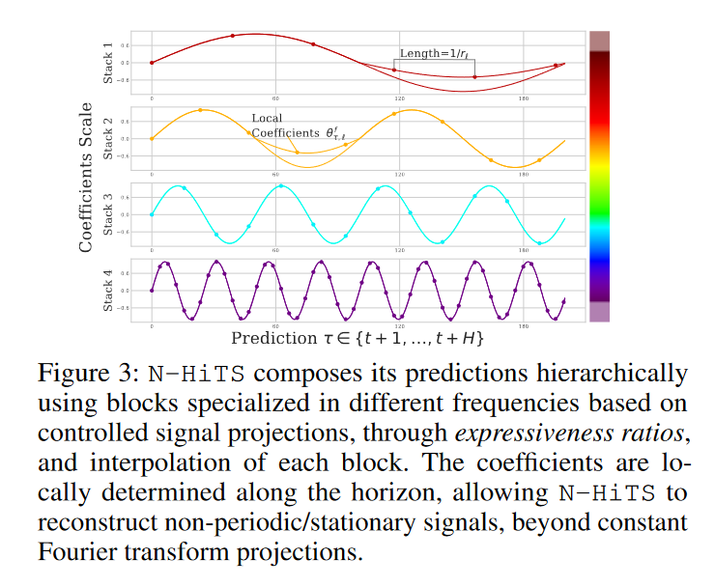
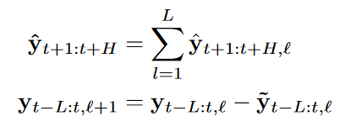

分层插值原理是通过与多速率采样同步的方式在各块之间分配表现力比率来实现的。更接近输入的区块具有更小的 r_{l}和更大的 k_{l}，这意味着输入区块通过更积极的插值产生低粒度信号，同时也被迫查看更积极的子采样（和平滑）信号。由此产生的分层预测${\hat{y}}_{t+1:t+H}$ 是通过将所有区块的输出相加而得到的，本质上是由不同时间尺度层次的插值组成的。
由于每个区块专门处理其自身规模的输入和输出信号，这就形成了一个结构清晰的插值粒度层次，其直观性如图 1 和图 3 所示。我们建议使用指数递增的表现力比率来处理各种频段，同时控制参数的数量。或者，每个堆栈可以使用匹配的 r_{l}（见表 A.3）专门模拟时间序列的不同已知周期（周、日等）。最后，从下一个层级的输入中减去上一个层级形成的反向预测残差，以放大下一个层级模块对已由上一个层级成员处理过的频带外信号的关注。
分层插值法具有有利的理论保证。根据神经基近似定理（附录 A 证明），它可以近似无限/密集的水平。只要插值函数 g 的特征是对有信息的多分辨率函数 V_{w} 的投影，并且预测关系是平滑的。

Slide 12
实验-数据集
*每组数据都用训练数据的均值和标准差进行了归一化处理。
电力变压器温度。ETTm₂ 数据集以 15 分钟的频率测量了中国某省某地区 2016 年 7 月至 2018 年 7 月期间的电力变压器，包括油温和负荷变量（如高有用负荷和高无用负荷）。
汇率。汇率数据集收集了八个国家相对于美元的每日汇率。这些国家包括澳大利亚、英国、加拿大、瑞士、中国、日本、新西兰和新加坡，时间为 1990 年至 2016 年。
电力。ECL 数据集报告了 2012 年至 2014 年 321 个客户 15 分钟的用电量（千瓦时）。我们将其按小时汇总。
旧金山湾区高速公路交通。该 TrafficL 数据集由加州交通部收集，报告了 2015 年 1 月至 2016 年 12 月期间 862 个传感器的道路每小时占用率。
天气。该气象数据集包含德国耶拿马克斯-普朗克生物地球化学研究所气象站每 10 分钟记录的 2020 年 21 次气象测量数据。
流感样疾病。ILI 数据集报告了美国疾病控制和预防中心从 2002 年到 2021 年每周记录的流感样疾病 (ILI) 患者。它是 ILI 患者与一周总人数的比率。

Slide 13
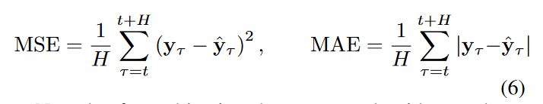
实验-评价指标
对于多元数据集，我们的算法会对数据集中的每个特征进行预测，并对数据集特征的度量进行平均。由于我们的模型是单变量的，因此每个变量仅使用其自身的历史数据 y_{t-L:t} 作为输入进行预测。数据集分为训练、验证和测试三个部分。训练分集用于训练模型参数，验证分集用于调整超参数，测试分集用于计算表 1 中的指标。附录 4 显示了将数据分为训练、验证和测试三个部分的情况：分别占可用观测数据的 70%、10% 和 20%，只有 ETTm2 将 20% 作为验证数据。
评级指标：MSE.MAE

Slide 14
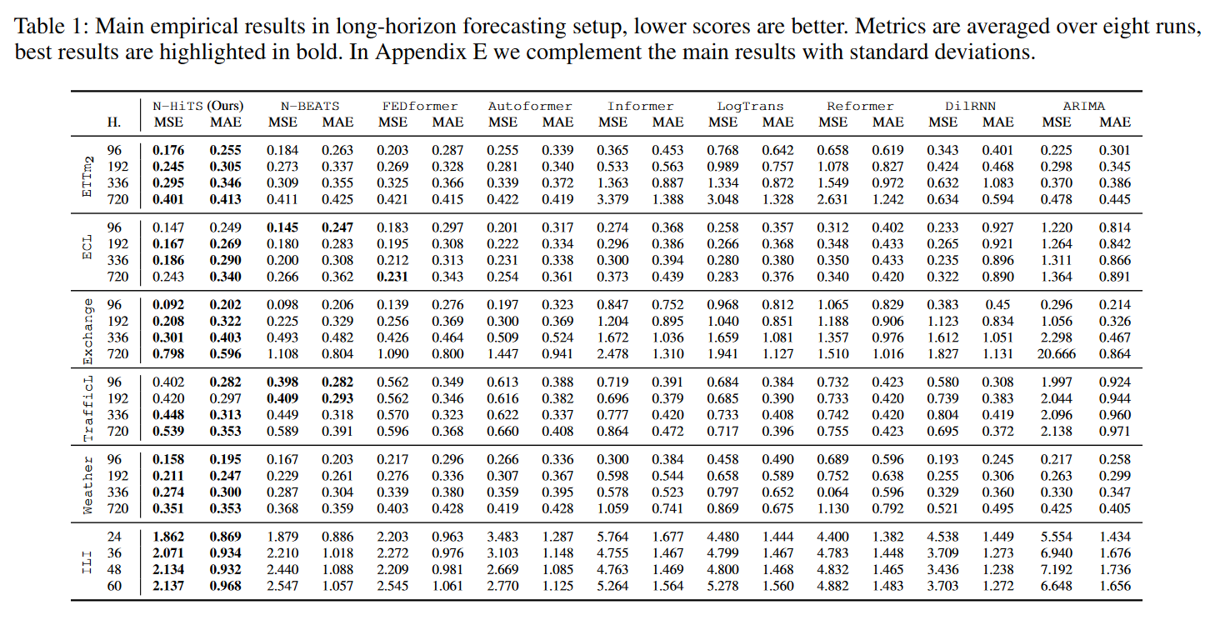
实验-结论
预测准确性。
表 1 总结了多元预测结果。N-HiTS 的表现优于最佳基准线，在不同数据集和时间跨度下，其 MAE 和 MSE 的平均相对误差分别降低了 14% 和 16%。在最短的测量范围（96/24）内，N-HiTS 保持了与其他最先进方法相当的性能，而在最长的测量范围（720/60）内，多元 MAE 降低了 11%，MSE 降低了 17%。我们对表 1 中的主要结果进行了补充，并在附录 F 中进行了额外的单变量预测实验，再次展示了与基线相比最先进的性能。

Slide 15
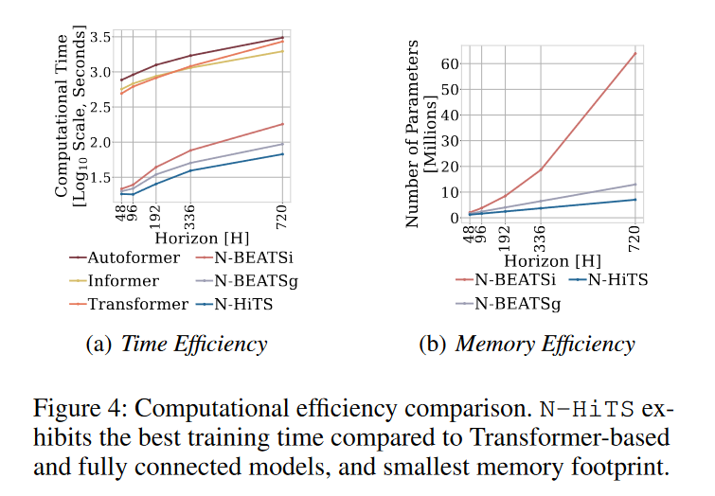
实验-结论
计算效率。
我们测量了 N-HiTS、N-BEATS 和基于变换器的方法在多变量设置下的计算训练时间，对比结果如图 4 所示。实验监控了 ETTm₂ 数据集的整个训练过程。对于基于 Transformer 的模型，我们使用了（Wu 等，2021 年）中报告的超参数。与基于 Transformer 的方法相比，N-HiTS 比 Autoformer 快 45 倍。在内存方面，N-HiTS 的参数不到次优方法的 26%，因为它与输入的长度成线性比例。与最初的 N-BEATS 相比，我们的方法快 1.26 倍，所需的参数仅为 54%。最后，虽然 N-HiTS 是一个单变量模型，但它对数据集中的所有时间序列都有全局（共享）参数。就像（Oreshkin 等人，2020 年）一样，我们的实验（附录 I）表明，N-HiTS 在数据集大小方面保持恒定的参数/训练计算复杂度。

Slide 16
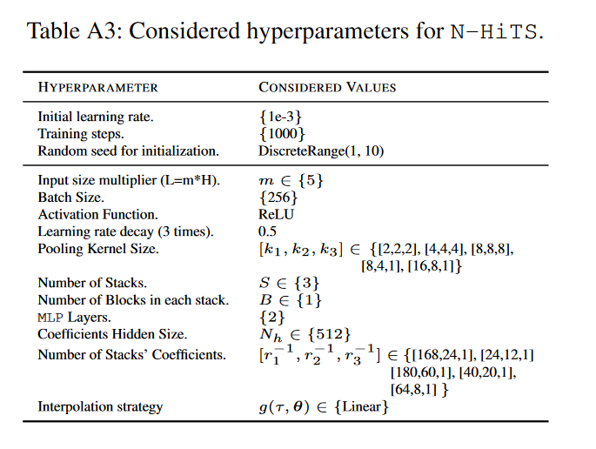
实验-超参数
训练和超参数优化我们考虑了超参数的最小空间，探索 N-HiTS 架构的配置。首先，我们考虑等式（1）中多速率采样的内核池大小。其次，我们从等式（2）中选择的系数数量，这些系数有的与数据集的共同季节性相匹配，有的则呈指数增长。我们对随机种子进行了调整，以避免出现表现不佳的局部最小值。详情见附录 D 表 A3。在超参数优化阶段，我们在验证集上测量 MAE 性能，并使用贝叶斯优化库进行 20 次迭代。我们使用基于验证损失的最优配置对测试集进行预测。我们将超参数优化和测试预测的组合称为一次运行。N-HiTS 在 PyTorch中实现，并使用 ADAM 优化器、MAE 损失、批量大小 256 和初始学习率 1e-3（在整个训练过程中减半三次）进行训练。所有实验均在 GeForce RTX 2080 GPU 上进行。

Slide 17
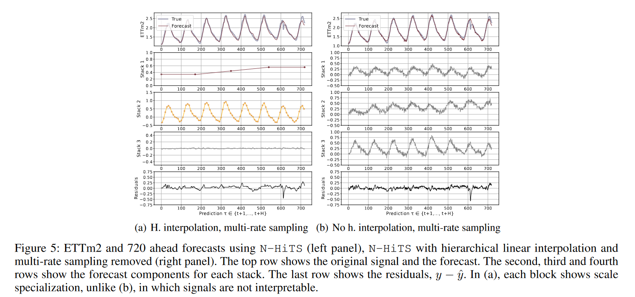
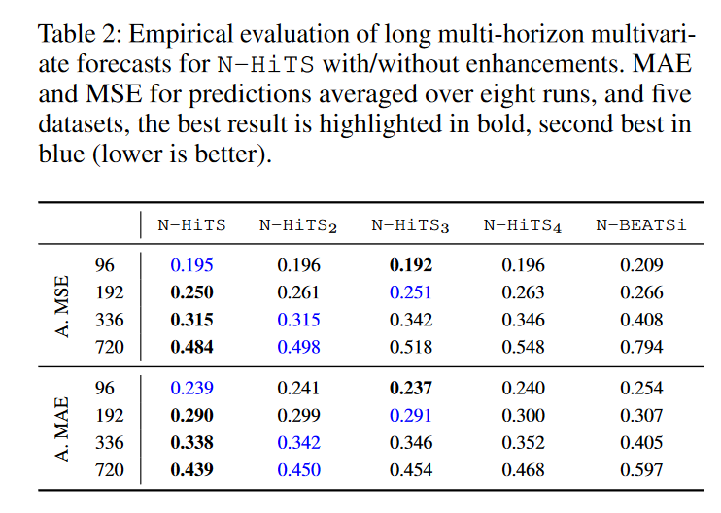
消融研究
我们认为，N-HiTS 架构的优势在于其多速率分层特性。图 5 显示了 N-HiTS 有无分层插值/多速率采样组件的定性比较。我们可以清楚地看到，与对照模型不同，N-HiTS 发展了产生可解释的预测分解的能力，在不同的通道中提供了有关趋势和季节性的信息。附录 G 介绍了不同插值技术的分解情况。我们用定量结果来支持定性结论。我们定义了以下一组备选模型：N-HiTS，我们提出的多速率采样和分层插值模型；N-HiTS2，仅分层插值模型；N-HiTS3，仅多速率采样模型；N-HiTS4，无多速率采样或插值模型（相当于最初的 N-BEATSg）；最后是 N-BEATSi，N-BEATS的可插值版本。表 2清楚地表明，将分层插值和多周期采样结合在一起能产生最好的性能，强调了它们在长距预测中的互补性。原始的 N-BEATS 一直较差，尤其是 N-BEATSi。所提出的多速率采样和插值技术在长距预测中的优势并不局限于 N-HiTS 结构。在附录 H 中，我们将演示如何将这些技术添加到 DilRNN 中以提高其性能。
MaxPool 多速率采样优于 AveragePool。线性插值优于近邻插值和三次插值。最重要的一点是，我们发现实施分层插值的顺序非常重要。最佳配置是首先合成低频/大尺度成分并从分析中移除，然后对高频/间歇信号进行更精细的建模。

Slide 18
Finding
我们的研究结果表明，多速率采样和分层插值对长视距时间序列预测具有互补性和有效性。表 2 显示，与自由形式模型 N-HiTS4（普通全连接结构）和参数模型 N-BEATSi（多项式趋势和正弦季节性在两个各自的堆栈中用作基函数）相比，这些组件产生了有用的归纳偏差。后者显然对长周期预测产生了不利的归纳偏差。尽管我们目前取得了成功，但我们相信，在正确的方向上，我们只是勉强触及了表面，在时间序列预测的背景下，使用先进的多尺度处理方法还可能取得进一步的进展，这将激励我们进一步开展研究。
我们的方法与 Transformer 启发的架构相结合很可能会成为一个很有前途的研究方向

Slide 19
结论
我们提出了一种新颖的神经预测算法 N-HiTS，它结合了两种互补技术--多速率输入采样和分层插值，从而大幅改进了可解释性和计算效率的长跨距时间序列预测。我们的模型在单变量机制下运行，只接受预测的时间序列历史，其性能明显优于之前所有基于 Transformer 的多变量模型，计算量却少了一个数量级。这为随后在六个流行数据集上开展的多变量研究设定了新的基线，并推动了有效利用多变量信息的进一步研究。

